Slide 1
Проект «Защитники Отечества»
Автор проекта:
воспитатель МБОУ НШ ДС
с. Краснореченское
Кузнецова Валентина Петровна

Slide 2
Цель проекта
Формирование у детей патриотизма, чувства гордости и уважения к своей стране и Армии.

Slide 3
Задачи проекта:
Познакомить детей с историей возникновения праздника «День защитника отечества»;
Расширить представление детей о Российской Армии, о видах войск, о людях военных профессий;
Способствовать развитию речи через выразительное чтение стихов, обогащать словарь новыми словами;
Воспитывать чувство патриотизма у детей, уважение к российскому солдату;
Активно привлекать семью к патриотическому воспитанию своих детей.

Slide 4
Возраст участников
Воспитанники старшей группы

Slide 5
Тип проекта:
краткосрочный

Slide 6
Состав проектной группы
Воспитатель
Воспитанники группы
Родители
Музыкальный руководитель

Slide 7
Ожидаемые результаты проекта
Дети:
развитие у детей дошкольного возраста эмоционально – положительного отношения к солдатам – защитникам;
Желание подражать солдатам, быть такими же смелыми, отважными, сильными и благородными
Увеличить объем знаний о современных защитниках Российской Армии, родах войск, видах военной техники.
Родители:
повышение заинтересованности родителей в формировании чувств патриотизма у детей

Slide 8
Этапы реализации проекта
1 этап - подготовительный
2 этап – основной
3 этап - заключительный

Slide 9
Подготовительный этап
Опрос детей «Что я знаю об армии?»

Slide 10
Основной этап
Познавательное развитие
Рисование
Лепка
Аппликация
Конструирование
Чтение художественной литературы
Заучивание стихотворений
Дидактические игры
Пальчиковая гимнастика
Сюжетно – ролевые игры
Самостоятельная деятельность детей
Работа с родителями

Slide 11
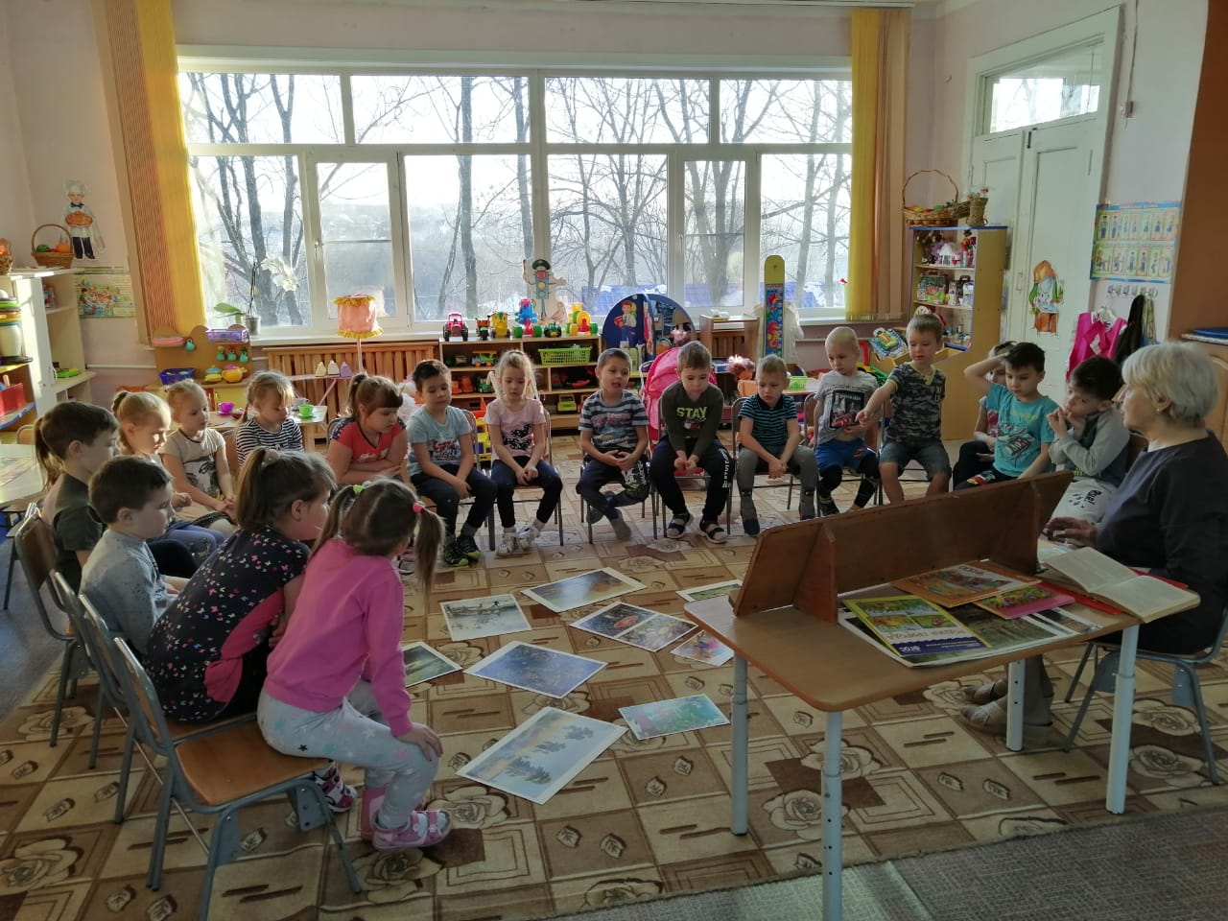
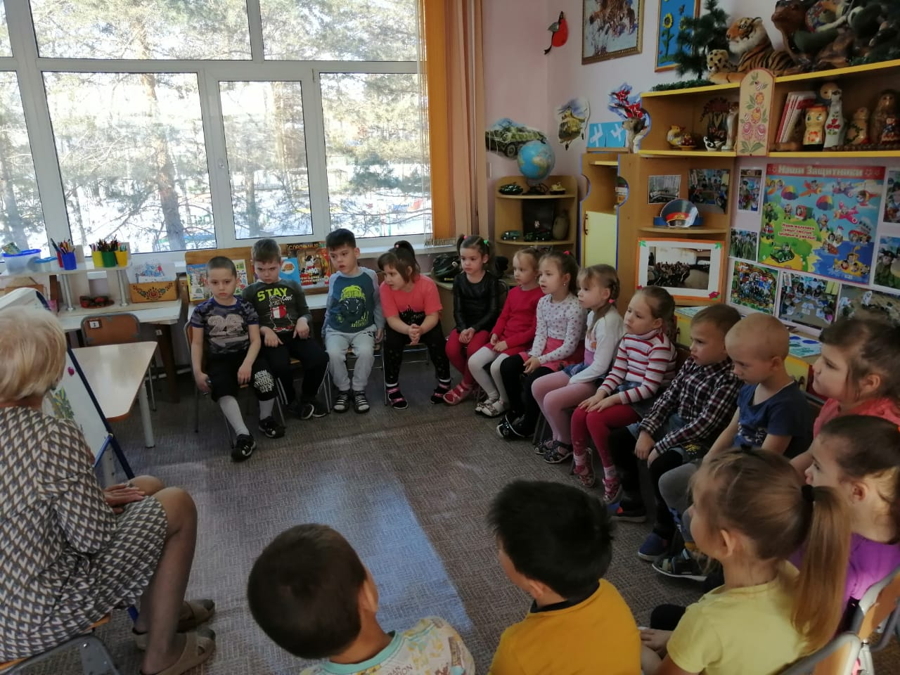
беседы

Slide 12
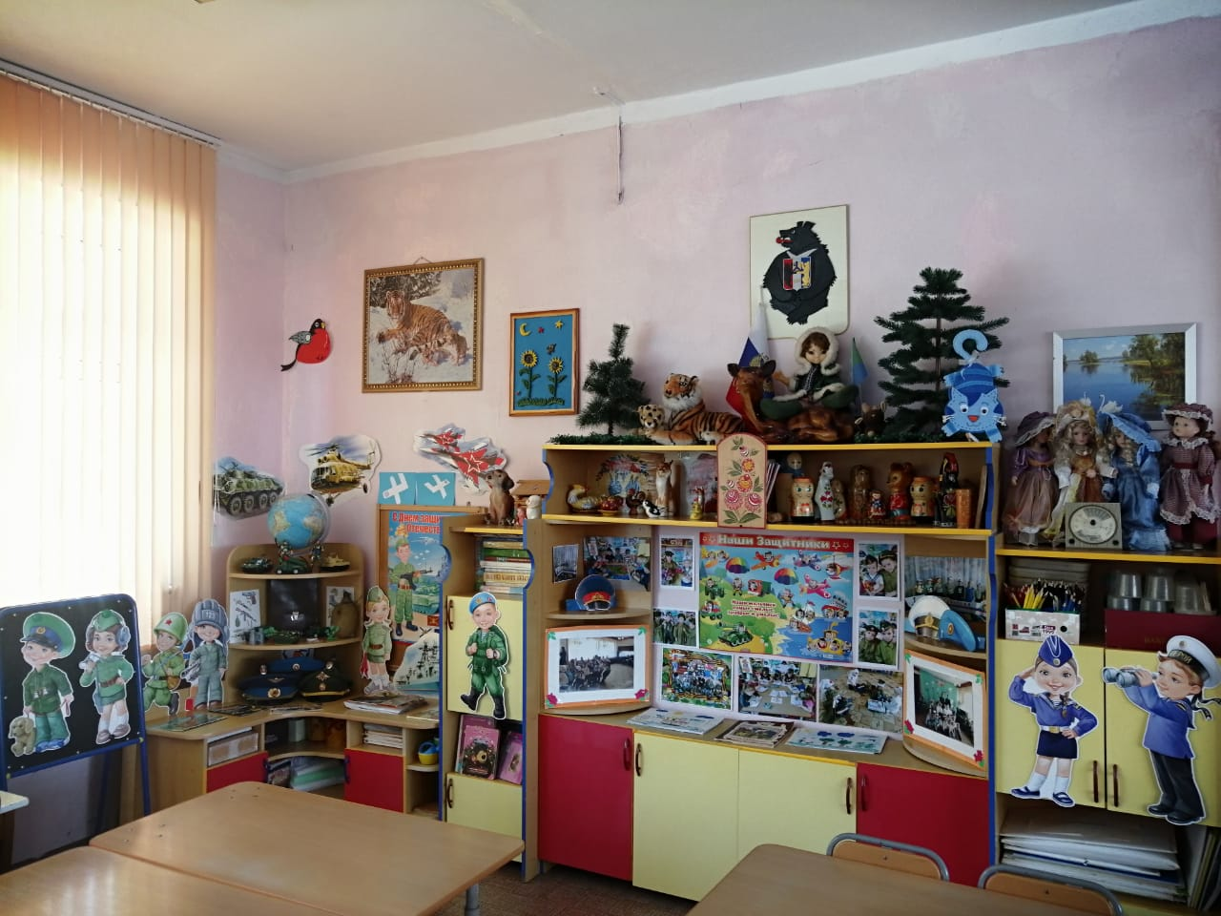
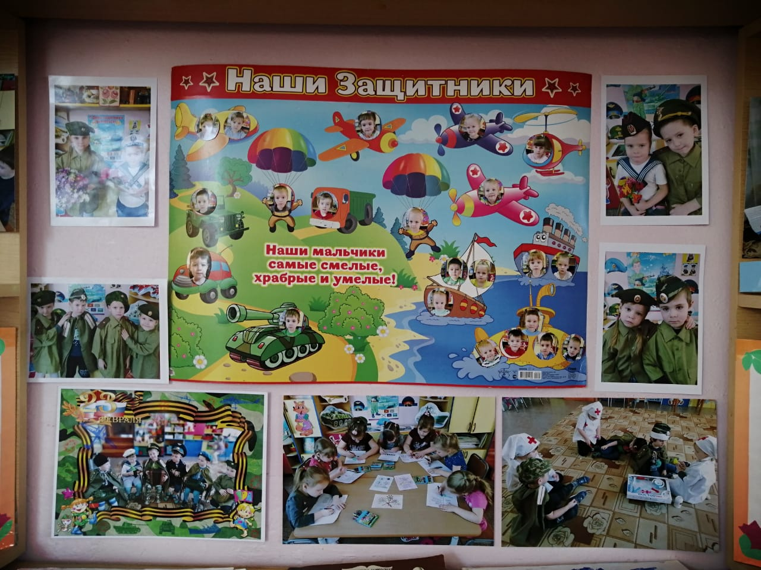
Оформление уголка

Slide 13
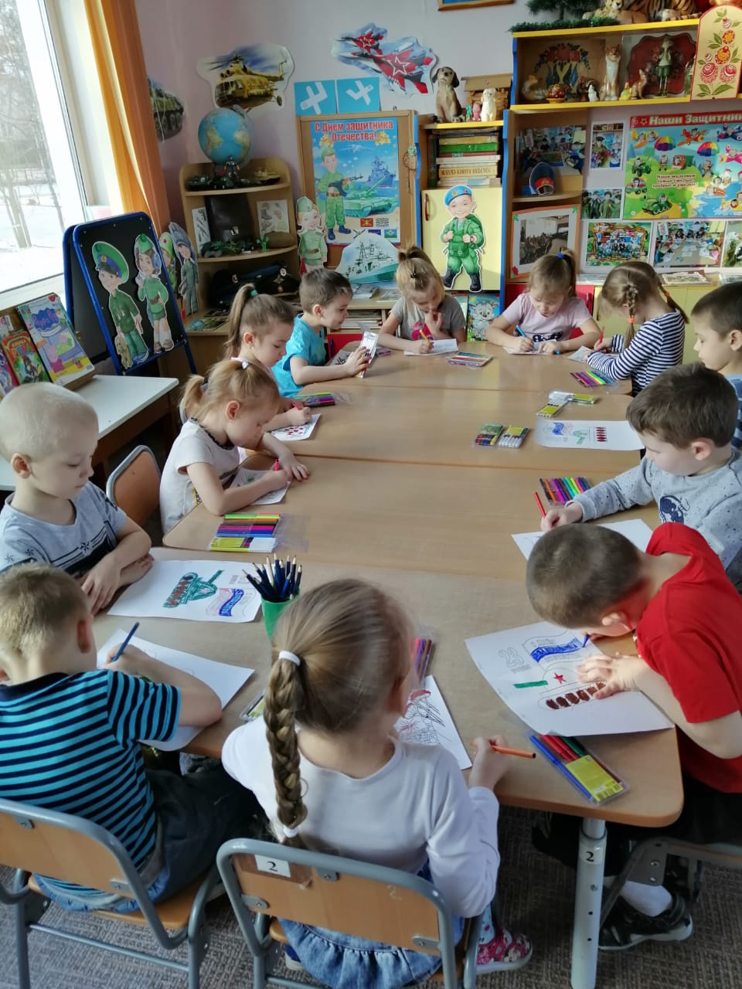
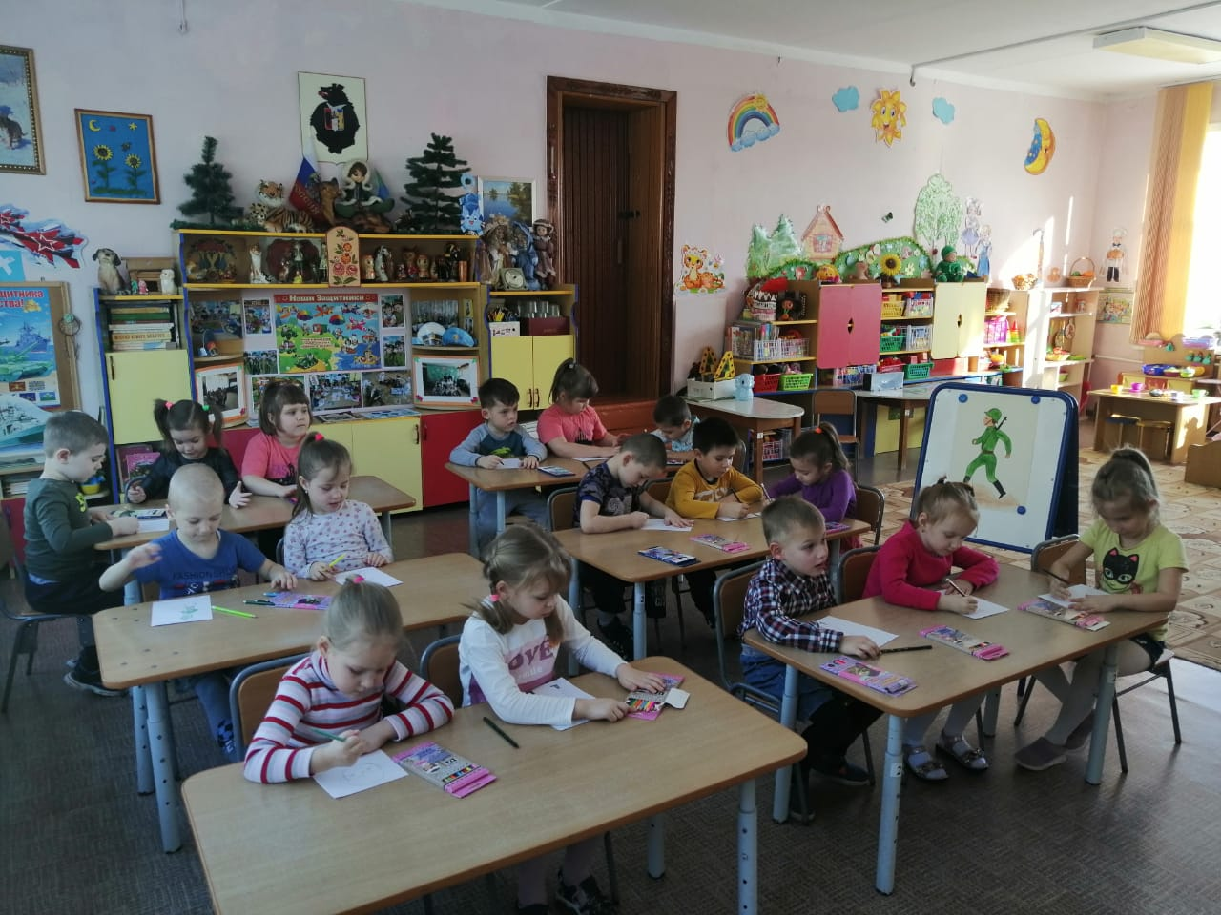
рисование

Slide 14
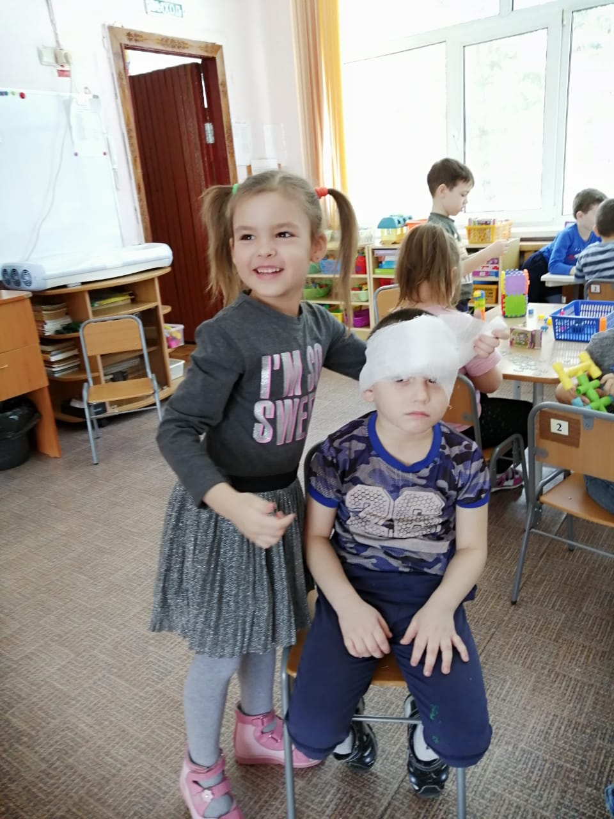
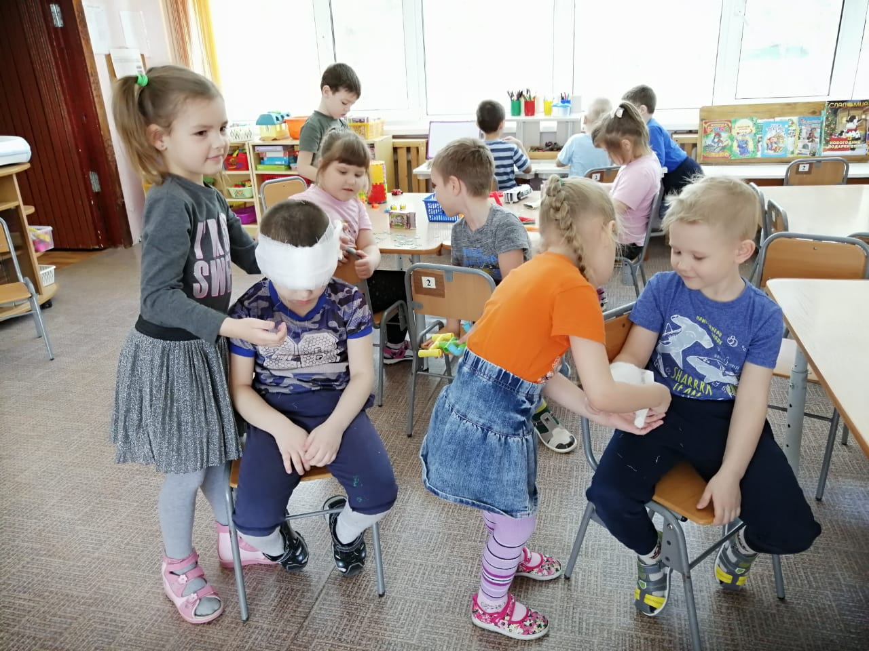
Сюжетно – ролевые игры

Slide 15
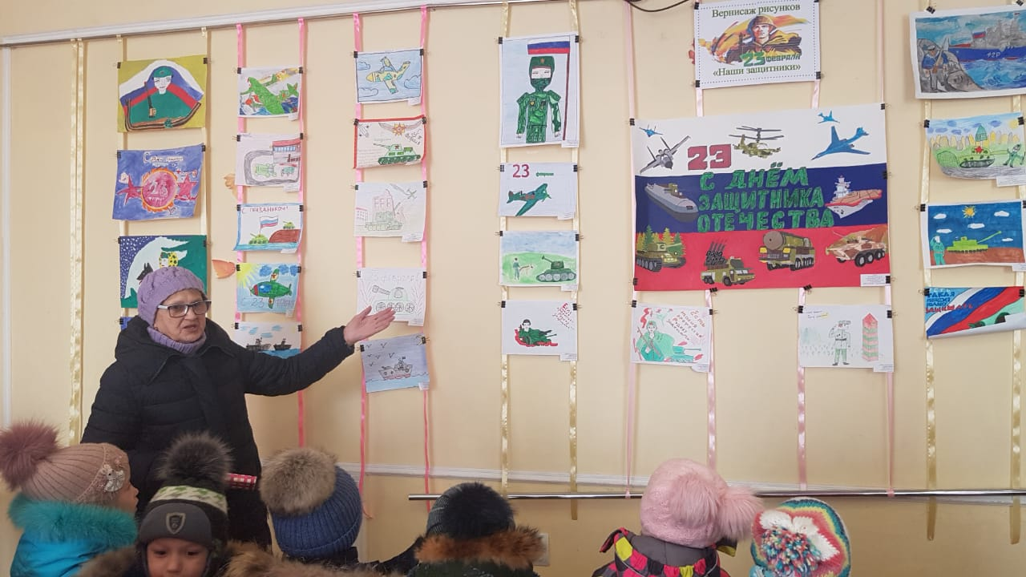
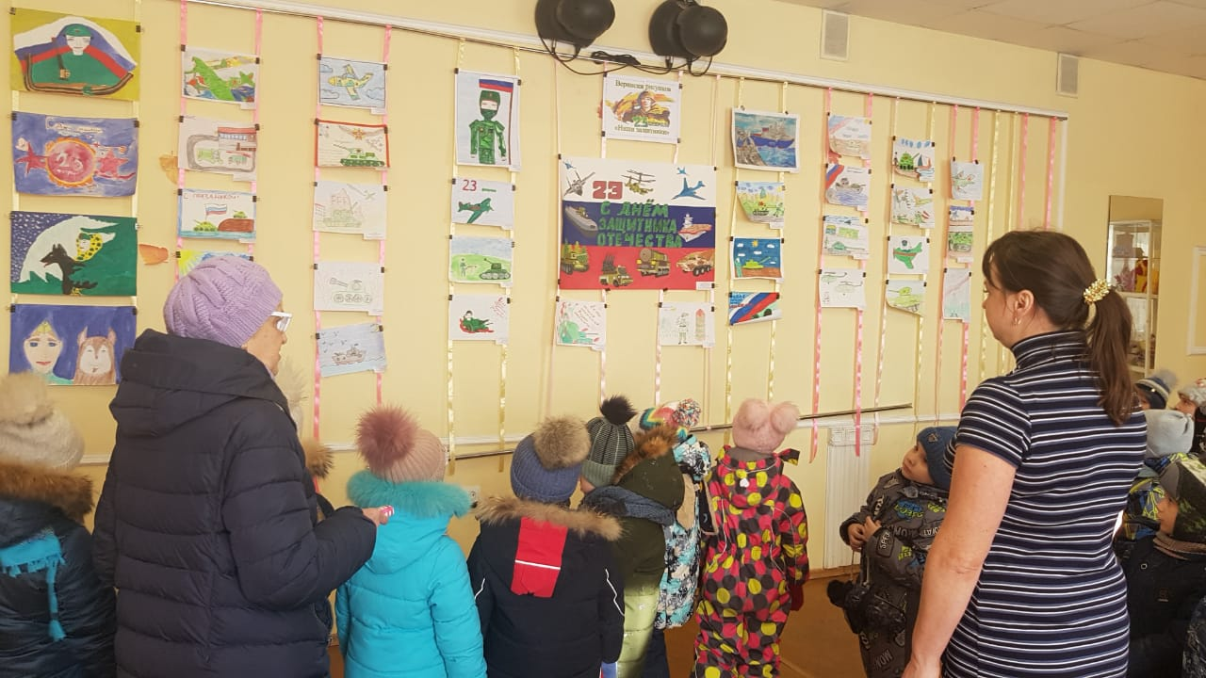
экскурсия

Slide 16
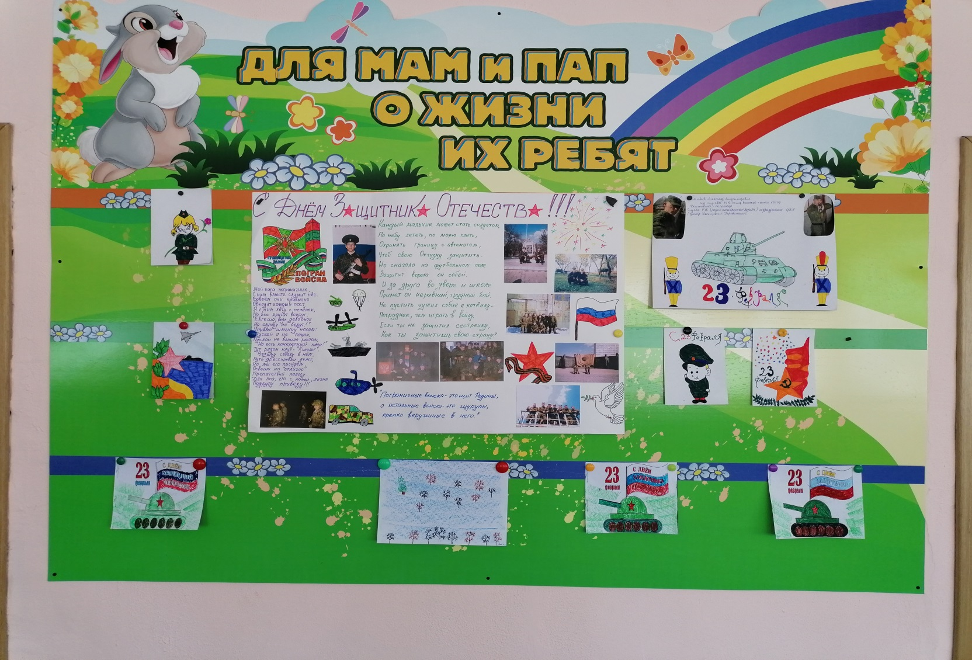
Работа с родителями

Slide 17
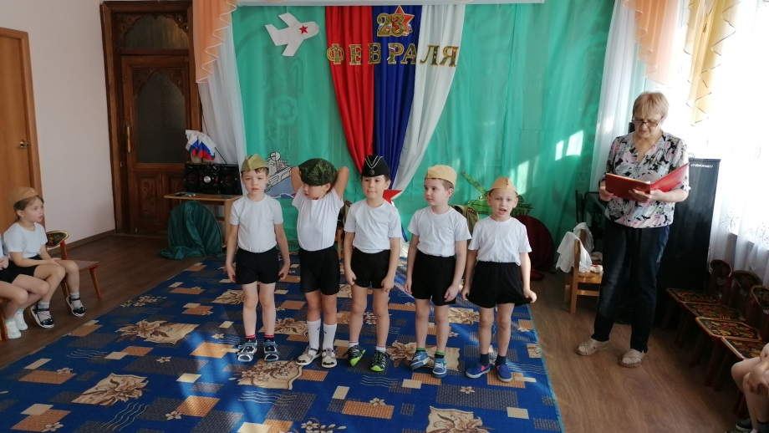
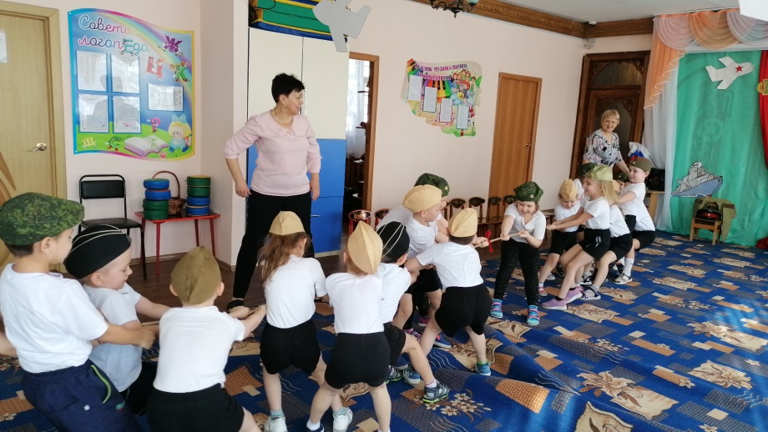
итоговое мероприятие: музыкально – спортивный праздник «Курс молодого бойца»

Slide 18
Спасибо за внимание!

